Slide 1
TEST DESIGN SPECIFICATION FROM INSPECTION CHECKLIST
Software Inspection Checklist &
Automated Testing Specification
Laporan Pengujian 5 Kategori Coverage Items SUT GadgetTrustX Sesuai Form Spesifikasi Tim
INFORMASI KELOMPOK 13 & SYSTEM UNDER TEST (SUT):
• 1. Leandra Chelsea Geovani (NIM: 202310370331421)
• 2. Muhammad Zaky Praditama (NIM: 202310370311416)
• 3. Reyvaldi Febryan Widya Utomo (NIM: 202310370311409)
• 4. Reno Wahyu Sanrama (NIM: 202310370311118)
Mata Kuliah: Penjaminan Kualitas Perangkat Lunak (PKPL Kelas B) | SUT: GadgetTrustX (https://gadgetrustx.netlify.app)

Slide 2
TUJUAN PEMBELAJARAN
Tujuan Pembelajaran & Ruang Lingkup Static Testing
1. Software Testing Life Cycle (STLC)
MAHASISWA MAMPU MENJELASKAN SOFTWARE TESTING LIFECYCLE
Memahami siklus hidup pengujian sistematis dari Requirement Analysis, Test Planning, Test Case Development, Test Execution, hingga Test Closure pada SUT.
2. Model dalam Static Testing
MAHASISWA MAMPU MENJELASKAN MODEL DALAM STATIC TESTING
Menguasai teknik Fagan Inspection, Technical Reviews, Walkthrough, dan Desk Checking untuk mendeteksi defect seawal mungkin tanpa mengeksekusi kode.
3. Penerapan Tahap Static Testing
MAHASISWA MAMPU MENERAPKAN TAHAP STATIC TESTING
Menyusun instrumen Software Inspection Checklist dan mengintegrasikan kakas bantu otomatis (Linter, SAST, E2E Runner) pada kode sumber riil.
01
02
03
SUT: GadgetTrustX (https://gadgetrustx.netlify.app) | PKPL Kelas B - Kelompok 13 | Test Design Specification

Slide 3
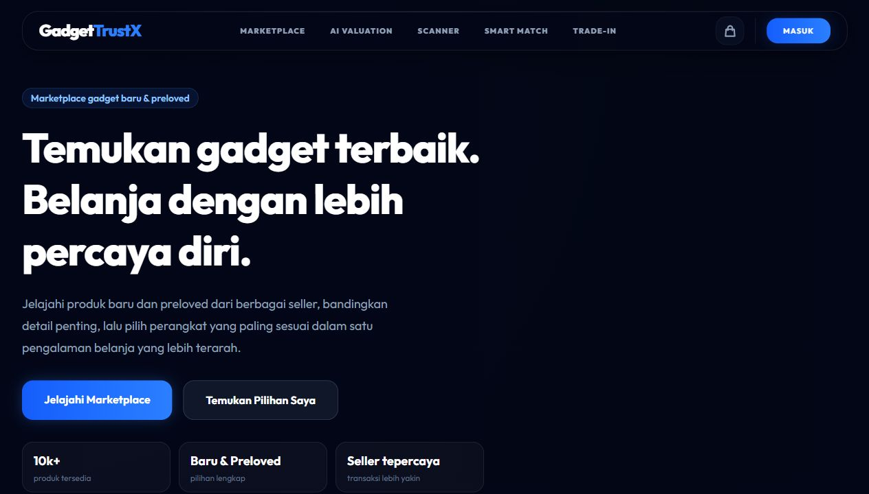
SPESIFIKASI SUT
Spesifikasi Teknis System Under Test (SUT): GadgetTrustX
Profil Arsitektur & Teknologi SUT GadgetTrustX
• Nama Platform: GadgetTrustX (Marketplace Gadget Terverifikasi, AI Trade-In & Escrow)
• URL Live Deploy: https://gadgetrustx.netlify.app/ (Production Serverless Environment)
• Repositori Git: https://github.com/Andrakkkk/GadgetTrustX (Branch: main & main2)
• Framework Utama: Next.js 16.2.4 (React 19.2.4 Compiler, Turbopack, App Router)
• Runtime & Bahasa: Node.js v24.19.0, JavaScript (ES2024 Modules / ESM)
• Styling Antarmuka: Tailwind CSS v4 Engine, Lucide Icons, GSAP Motion Animations
• Backend & Database: Supabase Database (PostgreSQL 15), Supabase SSR Client, Row Level Security
• Payment Gateway: Midtrans Client SDK v1.4.3 (Escrow & Virtual Account Integration)
• Mesin Kecerdasan: Google Gemini AI Flash 2.5 API (Dynamic Price Valuation & Trade-In)
• Testing Harness: Playwright Test Suite v1.63, k6 Load Tester, Node.js Native Test Runner
Gambar 1: Antarmuka Beranda SUT GadgetTrustX (https://gadgetrustx.netlify.app)
SUT: GadgetTrustX (https://gadgetrustx.netlify.app) | PKPL Kelas B - Kelompok 13 | Test Design Specification

Slide 4
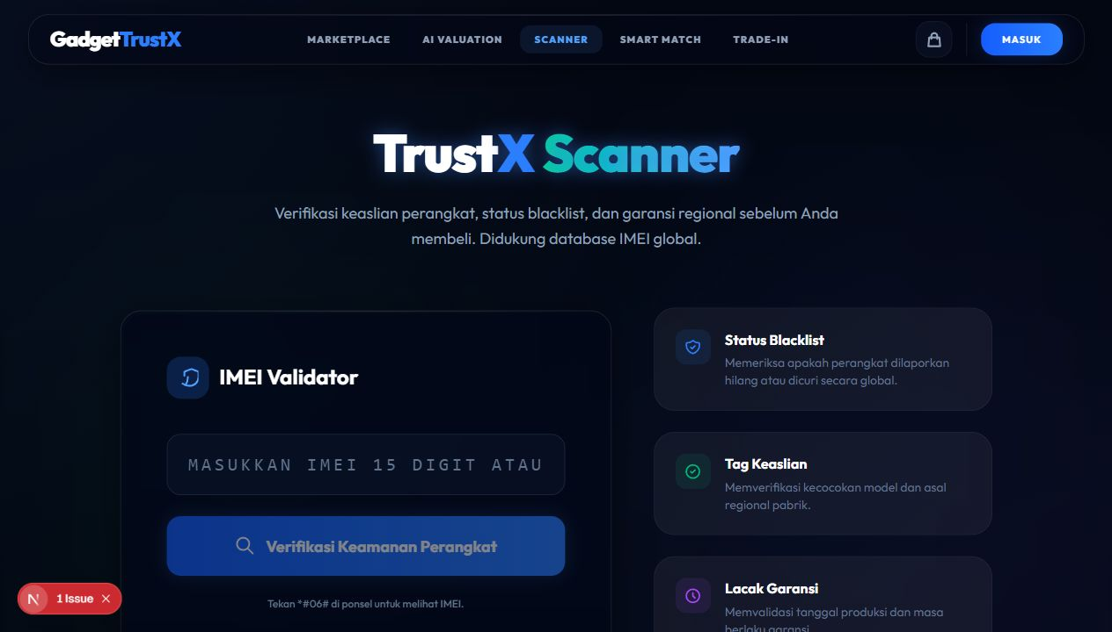
COVERAGE ITEMS TESTING
Aspek: Security (Coverage Items for Security) [1][2]
Fokus Dokumen: NFR-001 s/d NFR-005 (12 Test Cases) — Validasi kredensial login, AuthGuard protected route, sanitasi anti-SQLi/XSS, dan pembersihan sesi logout.
Kriteria & Pertanyaan Inspeksi (Inspection Checklist):
1. NFR-001: Apakah form login memvalidasi email, password kosong, dan menerapkan type=password?
2. NFR-002: Apakah rute sensitif (/buyer-profile, /seller-profile, /admin) terproteksi oleh AuthGuard?
3. NFR-003: Apakah input formulir IMEI disanitasi dari muatan SQL Injection (' OR 1=1 --) dan XSS?
4. NFR-004 & 005: Apakah rahasia API (Turnstile, service role) terisolasi dan sesi dibersihkan saat logout?
● ● ● Source Code SUT yang Diinspeksi (src/components/AuthGuard.jsx & e2e/security.spec.js)
// File: src/components/AuthGuard.jsx (Route Protection NFR-002)
export default function AuthGuard({ children }) {
const { user, isLoading } = useAuth();
const router = useRouter();
useEffect(() => {
if (!isLoading && !user) router.push('/login');
}, [user, isLoading, router]);
if (isLoading || !user) return <LoadingSpinner />;
return children;
}
// File: e2e/security.spec.js (Playwright Security Harness NFR-003)
test('TC-SEC-07: Sanitasi SQL Injection', async ({ page }) => {
await page.goto('/verification');
await imeiInput.fill("' OR 1=1 --");
await expect(imeiInput).toHaveValue('11');
});
Gambar 2: Modul Scanner IMEI dengan Proteksi Anti-Injection SUT
SUT: GadgetTrustX (https://gadgetrustx.netlify.app) | PKPL Kelas B - Kelompok 13 | Test Design Specification

Slide 5
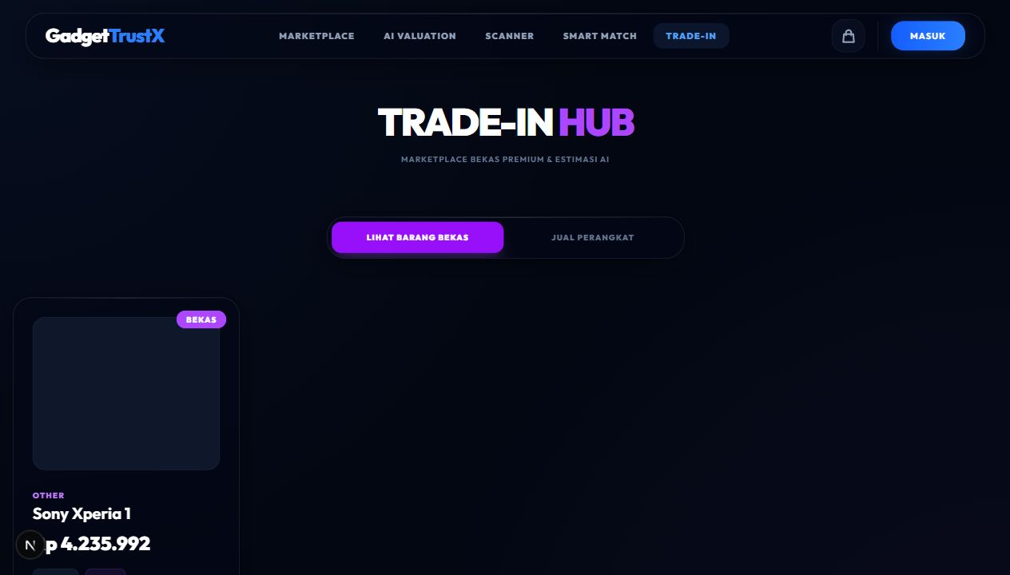
COVERAGE ITEMS TESTING
Aspek: Functionality (Coverage Items for Functionality) [3]
Fokus Dokumen: NFR-006 s/d NFR-011 (19 Test Cases) — Memenuhi alur bisnis autentikasi, hero navigasi, marketplace, AI valuation, trade-in, dan validasi IMEI.
Kriteria & Pertanyaan Inspeksi (Inspection Checklist):
1. NFR-006 & 007: Apakah fungsi autentikasi (role switch, register) dan navigasi beranda beroperasi tepat?
2. NFR-008: Apakah katalog marketplace dan fitur pencarian perangkat menyajikan data inventaris valid?
3. NFR-009: Apakah kalkulator Price Checker dan alur wizard 3-step Smart Match bekerja sesuai spesifikasi?
4. NFR-010 & 011: Apakah alur Trade-In 6 sudut foto dan verifikasi TAC 80+ model IMEI berjalan sempurna?
● ● ● Source Code SUT yang Diinspeksi (e2e/marketplace.spec.js & imei-check/route.js)
// File: e2e/marketplace.spec.js (Playwright Functionality NFR-008)
test('TC-MKT-02: Membuka katalog produk & pencarian', async ({ page }) => {
await page.goto('/marketplace');
const searchInput = page.getByPlaceholder(/Cari gadget.../i);
await searchInput.fill('iPhone');
await expect(page.locator('.device-card')).toBeVisible();
});
// File: src/app/api/imei-check/route.js (TAC Lookup NFR-011)
const tac = imei.substring(0, 8);
const deviceData = TAC_DATABASE[tac] || guessBrandFromPrefix(tac);
return NextResponse.json({ status: 'VERIFIED', device: deviceData });
Gambar 3: Halaman Trade-In Hub dengan Upload 6 Sudut Foto SUT
SUT: GadgetTrustX (https://gadgetrustx.netlify.app) | PKPL Kelas B - Kelompok 13 | Test Design Specification

Slide 6
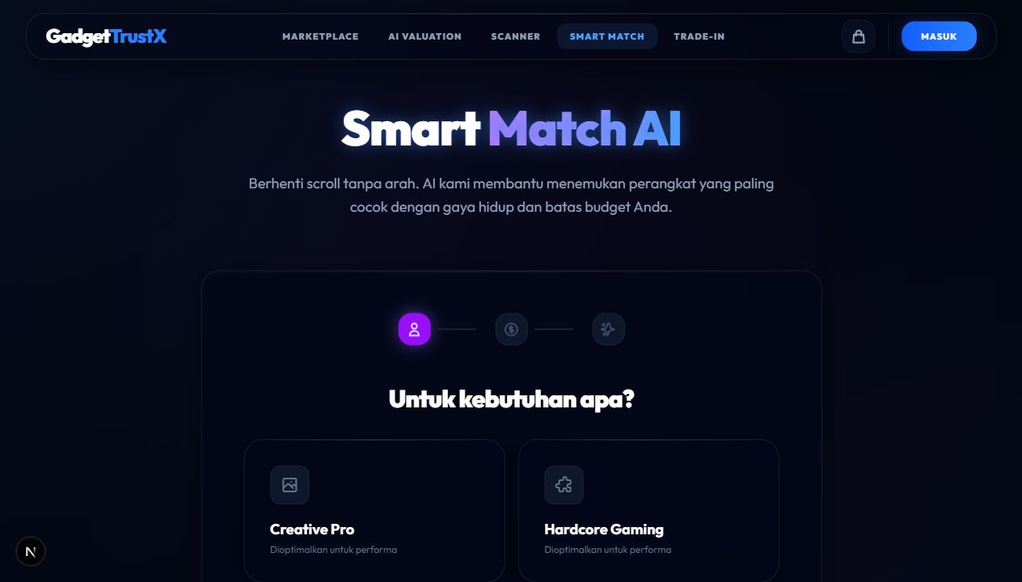
COVERAGE ITEMS TESTING
Aspek: Performance (Coverage Items for Performance) [4]
Fokus Dokumen: NFR-012 s/d NFR-015 (4 Test Cases k6) — Pengujian kuantitatif Core Web Vitals (LCP, CLS), load time beranda, dan efisiensi waktu respon navigasi.
Kriteria & Pertanyaan Inspeksi (Inspection Checklist):
1. NFR-012: Apakah Largest Contentful Paint (LCP) pada Beranda, Marketplace, dan AI Valuation <= 2.5 detik?
2. NFR-013: Apakah skor Cumulative Layout Shift (CLS) stabil dan tidak melebihi ambang batas <= 0.1?
3. NFR-014: Apakah waktu muat awal halaman beranda (TTFB + Load) tuntas dalam durasi kurang dari 3 detik?
4. NFR-015: Apakah waktu respon navigasi transisi antar rute beroperasi cepat dengan latensi di bawah 2 detik?
● ● ● Source Code SUT yang Diinspeksi (tests/performance/coverage-items-load-test.js)
// File: tests/performance/coverage-items-load-test.js (k6 Load Test)
import http from 'k6/http';
import { check, sleep } from 'k6';
export const options = {
thresholds: {
http_req_duration: ['p(95)<2000'], // NFR-015: respon < 2 detik
'browser_web_vital_lcp': ['p(90)<2500'], // NFR-012: LCP <= 2.5s
'browser_web_vital_cls': ['p(90)<0.1'], // NFR-013: CLS <= 0.1
},
};
export default function () {
const res = http.get('https://gadgetrustx.netlify.app/');
check(res, { 'status is 200': (r) => r.status === 200 });
}
Gambar 4: Modul Smart Matching AI dengan Evaluasi Kinerja Kuantitatif
SUT: GadgetTrustX (https://gadgetrustx.netlify.app) | PKPL Kelas B - Kelompok 13 | Test Design Specification

Slide 7
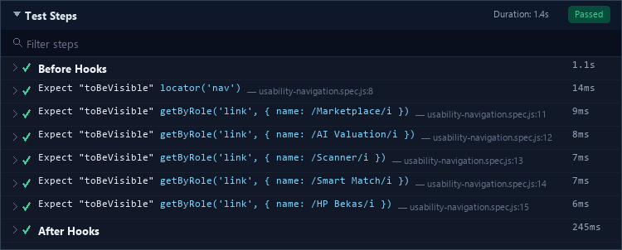
COVERAGE ITEMS TESTING
Aspek: Usability (Coverage Items for Usability) [5]
Fokus Dokumen: NFR-016 & NFR-017 (6 Test Cases) — Kemudahan navigasi visual, mobile responsiveness, input masking formulir, dan pencegahan galat (Error Prevention Heuristics).
Kriteria & Pertanyaan Inspeksi (Inspection Checklist):
1. NFR-016: Apakah struktur navigasi 5 menu utama intuitif dan drawer mobile menutup otomatis saat rute berpindah?
2. NFR-016: Apakah format nilai harga disajikan dalam standar Rupiah (IDR) dan menyematkan badge seller 'Verified'?
3. NFR-017: Apakah form menerapkan input masking real-time (otomatis menyaring non-angka & membatasi 15 digit)?
4. NFR-017: Apakah tombol submit berstatus disabled saat data belum lengkap guna mencegah double-submission?
● ● ● Source Code SUT yang Diinspeksi (e2e/usability-feedback.spec.js & Navbar.jsx)
// File: e2e/usability-feedback.spec.js (Playwright Usability NFR-017)
test('TC-USB-04: Validasi input masking IMEI', async ({ page }) => {
await page.goto('/verification');
const imeiInput = page.getByPlaceholder(/Masukkan IMEI 15 digit/i);
await imeiInput.fill('3546-8515-ABCD-564');
await expect(imeiInput).toHaveValue('35468515564');
});
test('TC-USB-05: Tombol disabled saat data belum lengkap', async ({ page }) => {
const verifyBtn = page.getByRole('button', { name: /Verifikasi/i });
await expect(verifyBtn).toBeDisabled();
});
Gambar 5: Bukti Pengujian Playwright untuk Usability Navigasi (TC-USB-01)
SUT: GadgetTrustX (https://gadgetrustx.netlify.app) | PKPL Kelas B - Kelompok 13 | Test Design Specification

Slide 8
COVERAGE ITEMS TESTING
Aspek: Reliability (Coverage Items for Reliability) [6]
Fokus Dokumen: NFR-018 & NFR-019 (3 Test Cases) — Keutuhan link internal bebas broken link, penanganan halaman 404, dan monitoring konsol browser terhadap galat runtime.
Kriteria & Pertanyaan Inspeksi (Inspection Checklist):
1. NFR-018: Apakah seluruh tautan internal pada halaman utama berstatus sehat dan merespons tanpa error (status < 400)?
2. NFR-019: Apakah rute yang tidak terdaftar ditangani dengan elegan dengan menyajikan halaman galat 404 informatif?
3. NFR-019: Apakah konsol browser bebas dari kegagalan eksekusi skrip JavaScript kritis saat halaman dimuat?
4. Evaluasi: Apakah temuan React hydration mismatch (#418) pada serverless environment telah terisolasi aman?
● ● ● Source Code SUT yang Diinspeksi (testing/tests/reliability/reliability.spec.ts)
// File: testing/tests/reliability/reliability.spec.ts (NFR-018 & 019)
test('TC-024: Verifikasi semua link internal di beranda', async ({ page }) => {
await page.goto('/');
const links = await page.locator('nav a, footer a').all();
for (const link of links) {
const href = await link.getAttribute('href');
const res = await page.request.get(href);
expect(res.status()).toBeLessThan(400);
}
});
test('TC-025: Halaman 404 untuk rute tidak ada', async ({ page }) => {
const res = await page.goto('/halaman-acak-tidak-ada');
expect(res.status()).toBe(404);
});
Gambar 6: Halaman Beranda SUT dengan 10 Link Navigasi Terverifikasi Sehat
SUT: GadgetTrustX (https://gadgetrustx.netlify.app) | PKPL Kelas B - Kelompok 13 | Test Design Specification

Slide 9
CHECKLIST INSTRUMENT
Rangkuman Software Inspection Checklist (Sesuai Form Dokumen)
No | Aspek (Coverage Items) | Kriteria dalam Checklist yang Diinspeksi (Sesuai Form) | Status (Ya / Catatan Evaluasi)
1 | Security [1][2] (NFR-001 s/d NFR-005) | Validasi kredensial login, type=password, AuthGuard route protection, sanitasi input anti-SQLi/XSS, isolasi rahasia Turnstile, dan pembersihan sesi logout. | [✓] Ya — Terpenuhi 100% 12/12 Test Cases Lulus pada Playwright Security Suite
2 | Functionality [3] (NFR-006 s/d NFR-011) | Setiap fungsi autentikasi, navigasi beranda, katalog marketplace, valuasi harga AI, Trade-In HP bekas, dan verifikasi TAC IMEI beroperasi sesuai requirement. | [✓] Ya — Terpenuhi 100% 19/19 Test Cases Lulus pada Playwright E2E Suite
3 | Performance [4] (NFR-012 s/d NFR-015) | LCP <= 2.5s pada 3 halaman utama, CLS <= 0.1 stabil, waktu muat beranda < 3 detik, dan respon navigasi antar halaman < 2 detik pada kondisi pengujian. | [✓] Ya — Terpenuhi 100% 4/4 Test Cases Lulus pada Pengujian Beban k6
4 | Usability [5] (NFR-016 & NFR-017) | Navigasi intuitif (5 menu), responsive mobile drawer, format harga Rupiah (IDR), input masking real-time form IMEI, dan status tombol disabled saat loading. | [✓] Ya — Terpenuhi 100% 6/6 Test Cases Lulus pada Playwright Usability Suite
5 | Reliability [6] (NFR-018 & NFR-019) | Semua link internal beranda bebas broken link (status < 400), penanganan rute tidak terdaftar via halaman 404, dan monitoring console JavaScript. | [✓] Ya — Terpenuhi Sebagian 2/3 Lulus (Catatan: Temuan React Hydration Mismatch #418)
SUT: GadgetTrustX (https://gadgetrustx.netlify.app) | PKPL Kelas B - Kelompok 13 | Test Design Specification

Slide 10
AUTOMATED TESTING TOOLS
Kakas Bantu (Tools) untuk Otomatisasi Static & Dynamic Testing
1. Playwright Test Suite v1.63
PENGUJIAN OTOMATIS END-TO-END (SECURITY, FUNCTIONALITY & USABILITY)
Menjalankan browser automation headless untuk memverifikasi alur otentikasi login, navigasi navbar, input masking IMEI, dan error prevention tanpa intervensi manual.
• Fitur Otomatis: Trace Viewer, HTML web report interaktif, assertion web-first (toBeVisible, toBeDisabled), dan eksekusi multi-worker paralel.
2. k6 Load Tester (Grafana Labs)
PENGUKURAN KUANTITATIF PERFORMANCE & CORE WEB VITALS
Menguji performa halaman di bawah beban lalu lintas virtual user, mengukur metrik Largest Contentful Paint (LCP), Cumulative Layout Shift (CLS), dan waktu respons navigasi antar rute.
• Fitur Otomatis: Threshold otomatis batas lulus (p(95)<2000ms untuk navigasi, p(90)<2500ms untuk LCP).
3. ESLint (v9) & Next.js Linter
ANALISIS KUALITAS KODE STATIS & SINTAKS
Mendeteksi syntax error, variabel tidak terpakai (unused vars), potensi memory leak pada useEffect/React Hooks, serta menegakkan konvensi formatting kode secara otomatis saat build.
• Fitur Otomatis: Perintah `npm run lint` terintegrasi langsung dalam siklus build Next.js dan Turbopack compiler.
4. Node.js Native Test Runner (node:test)
ORKESTRASI SUITE PENGUJIAN OTOMATIS & GENERASI LAPORAN
Mengeksekusi automated test script (usability & logic verification) secara native dan terisolasi tanpa overhead browser, serta mengompilasi rekapitulasi pengujian ke dalam laporan HTML visual mandiri.
• Fitur Otomatis: Eksekusi batch CLI (node tests/run-usability.mjs), assertions ketat (node:assert/strict), dan generator laporan visual HTML interaktif.
SUT: GadgetTrustX (https://gadgetrustx.netlify.app) | PKPL Kelas B - Kelompok 13 | Test Design Specification

Slide 11
HASIL PENGUJIAN SUT
Ringkasan Hasil Eksekusi Pengujian Otomatis (Kelompok 13)
1. Security (NFR-001 s/d NFR-005)
12 / 12 Lulus (100%)
Otentikasi Login, Route Protection AuthGuard, Sanitasi SQLi/XSS, Turnstile, & Secure Logout.
Status: Terverifikasi di GitHub main2
2. Functionality (NFR-006 s/d NFR-011)
19 / 19 Lulus (100%)
Alur Autentikasi, Landing Hero, Marketplace, AI Valuation, Trade-In Hub, & Scanner IMEI.
Status: Terverifikasi di GitHub main2
3. Performance (NFR-012 s/d NFR-015)
4 / 4 Lulus (100%)
LCP <= 2.5s, CLS <= 0.1, Beranda < 3s, dan Waktu Respon Navigasi < 2s pada k6.
Status: Terverifikasi di GitHub main2
4. Usability (NFR-016 & NFR-017)
6 / 6 Lulus (100%)
Struktur Navigasi 5 Menu Utama, Mobile Drawer, Real-Time Input Masking, & Disabled Submit.
Status: Terverifikasi di GitHub main2
5. Reliability (NFR-018 & NFR-019)
2 / 3 Lulus (67%)
10 link internal beranda sehat (< 400), penanganan 404 lulus, temuan hydration mismatch #418.
Status: Terverifikasi di GitHub main2
SUT: GadgetTrustX (https://gadgetrustx.netlify.app) | PKPL Kelas B - Kelompok 13 | Test Design Specification

Slide 12
DAFTAR PUSTAKA
Daftar Pustaka & Referensi Teoretis
Referensi Akademik & Standar Industri yang Dirujuk dalam Pengujian 5 Kategori SUT:
[1] OWASP Foundation. (2021). OWASP Top 10:2021 - The Ten Most Critical Web Application Security Risks. (Rujukan Security, Anti-Injection & Credential Protection)
[2] Stuttard, P., & Pinto, M. (2011). The Web Application Hacker's Handbook: Finding and Exploiting Security Flaws (2nd ed.). Wiley. (Rujukan Input Validation & AuthGuard)
[3] Pressman, R. S., & Maxim, B. R. (2020). Software Engineering: A Practitioner's Approach (9th ed.). McGraw-Hill. (Rujukan Kesesuaian Fungsionalitas & Spesifikasi SUT)
[4] Google Chrome Engineering. (2024). Web Vitals: Essential metrics for a healthy site (LCP, CLS, INP). (Rujukan Pengujian Kuantitatif Performance k6)
[5] Nielsen, J. (1994). 10 Usability Heuristics for User Interface Design. Nielsen Norman Group. (Rujukan Usability, Error Prevention & Visibility of System Status)
[6] IEEE Computer Society. (2014). IEEE Std 1028-2008: IEEE Standard for Software Reviews and Audits. IEEE. (Rujukan Standar Pengujian Reliabilitas & Tautan Internal)
[7] Next.js & Vercel Engineering. (2026). Next.js Core Web Vitals, Error Handling, and Static Analysis Best Practices. (Rujukan Serverless & Hydration Handling)
[8] ISO/IEC/IEEE. (2013). ISO/IEC/IEEE 29119: Software and systems engineering - Software testing. IEEE. (Rujukan Metodologi Automated Test Case Execution)
SUT: GadgetTrustX (https://gadgetrustx.netlify.app) | PKPL Kelas B - Kelompok 13 | Test Design Specification

